Slide 1
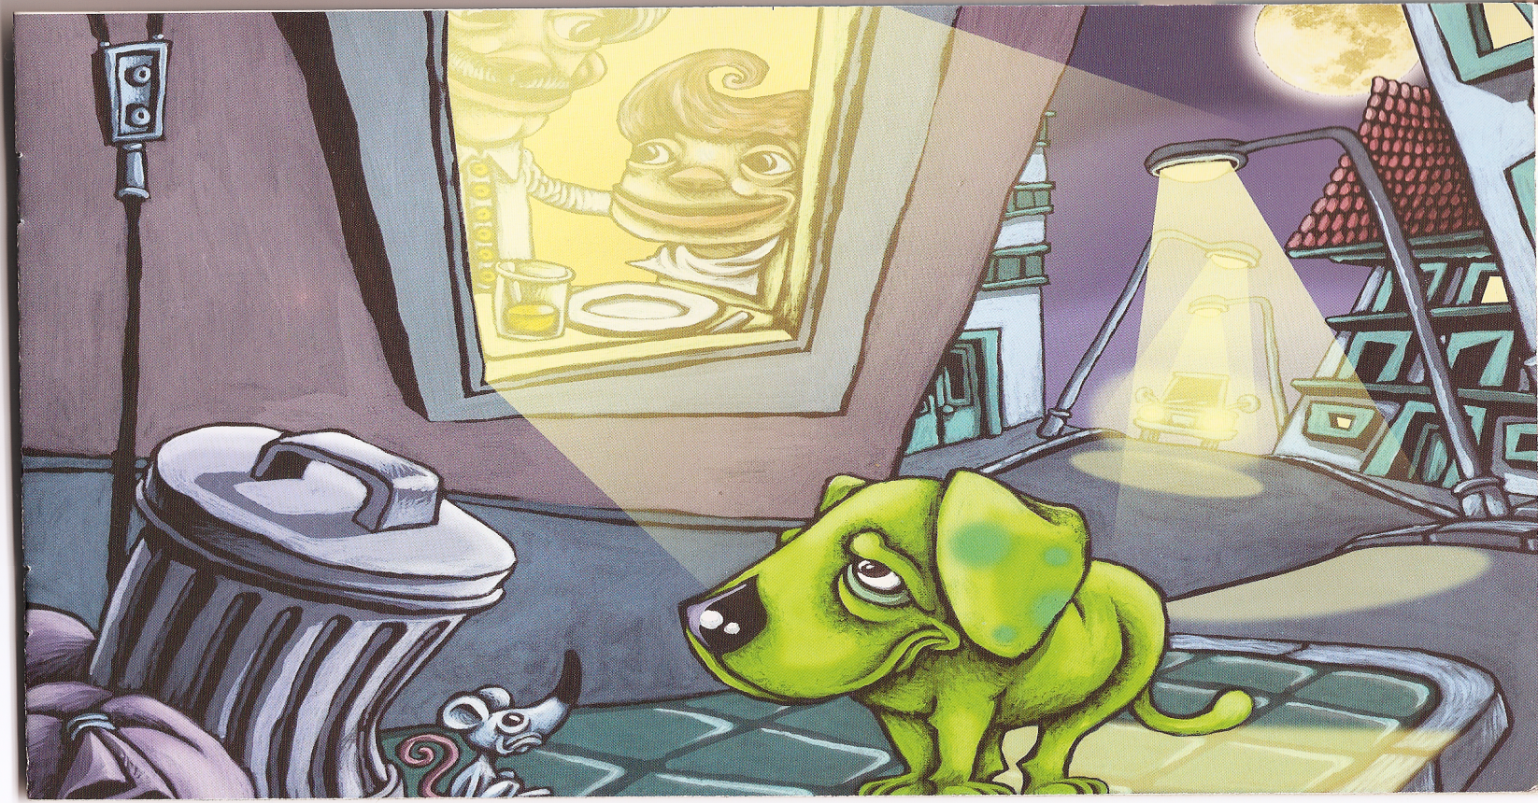
Esta es la historia de Abandonado,
el perro de color melón.
Abandonado vivía en la calle. Lo echaron de su casa por ser de color melón.
¿Por qué no seré de color blanco?
Se preguntó la primera noche que pasó en la calle.

Slide 2
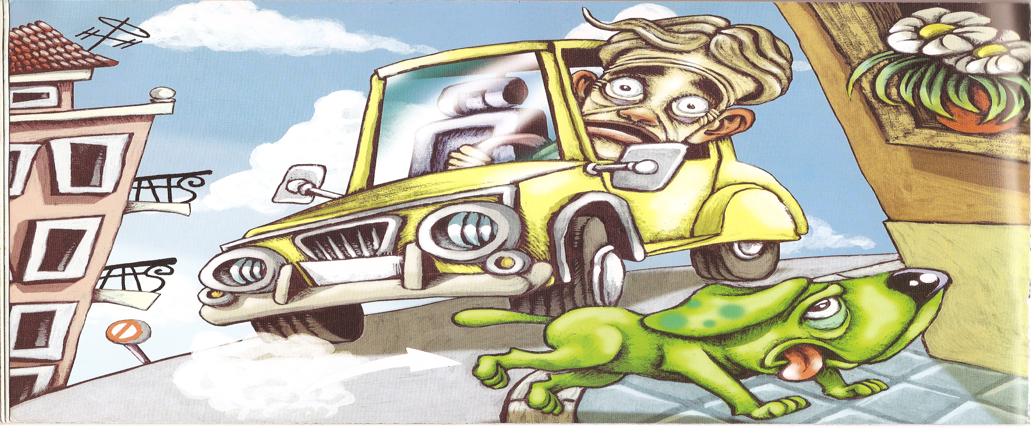
A Abandonado los coches siempre querían atropellarlo.
Abandonado pensaba que era por ser de color melón.
¿Por qué no seré de color marrón? Se preguntaba ya a salvo en la acera.
A Abandonado nadie le daba de comer.¿Por qué no seré de color negro?
Pensaba frente a las cafeterías.

Slide 3
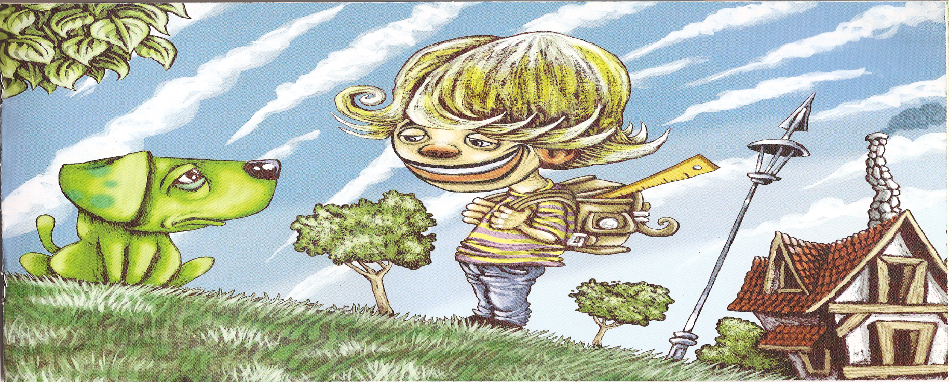
A Abandonado nadie lo acariciaba. !Es porque soy de color melón!
¿Por qué no seré de color gris? Se decía delante de las casas más bonitas.
Y así era su vida hasta que un día conoció en un parque a Tomás, un niño de cinco años.
Tomás le dijo: Hola ¿no tienes amigos? ¿estás solito?
Abandonado no contestó pues era la primera vez que alguien le dirigía la palabra y pensó: ¿Pero es que no ve que soy de color melón?

Slide 4
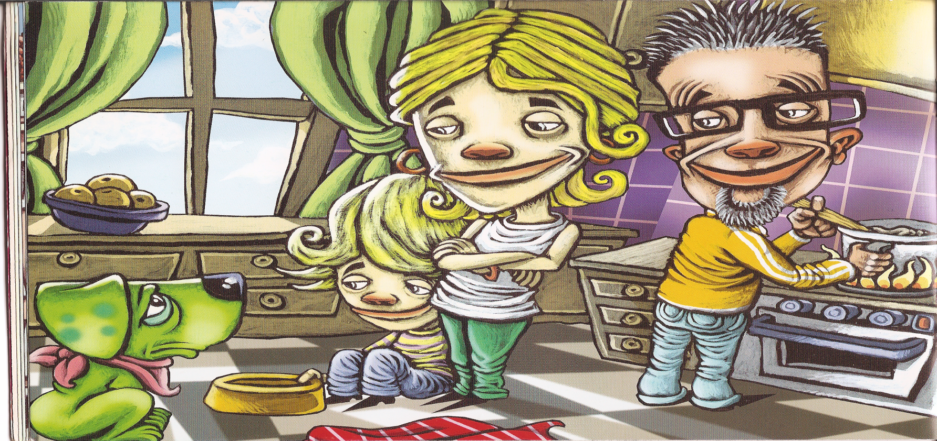
Tomás llamó a sus padres. La mamá de Tomás era muy dulce y le ató un pañuelo al cuello. Los cuatro cruzaron las calles con cuidado para llegar a casa de Tomás. Los coches se paraban para cederles el paso.
Ya en casa, Tomás le puso a Abandonado un tazón con agua fresca, mientras su papá le preparaba una comida calentita y su mamá ponía una mullida manta de cuadros en el suelo para que Abandonado se acostara.

Slide 5
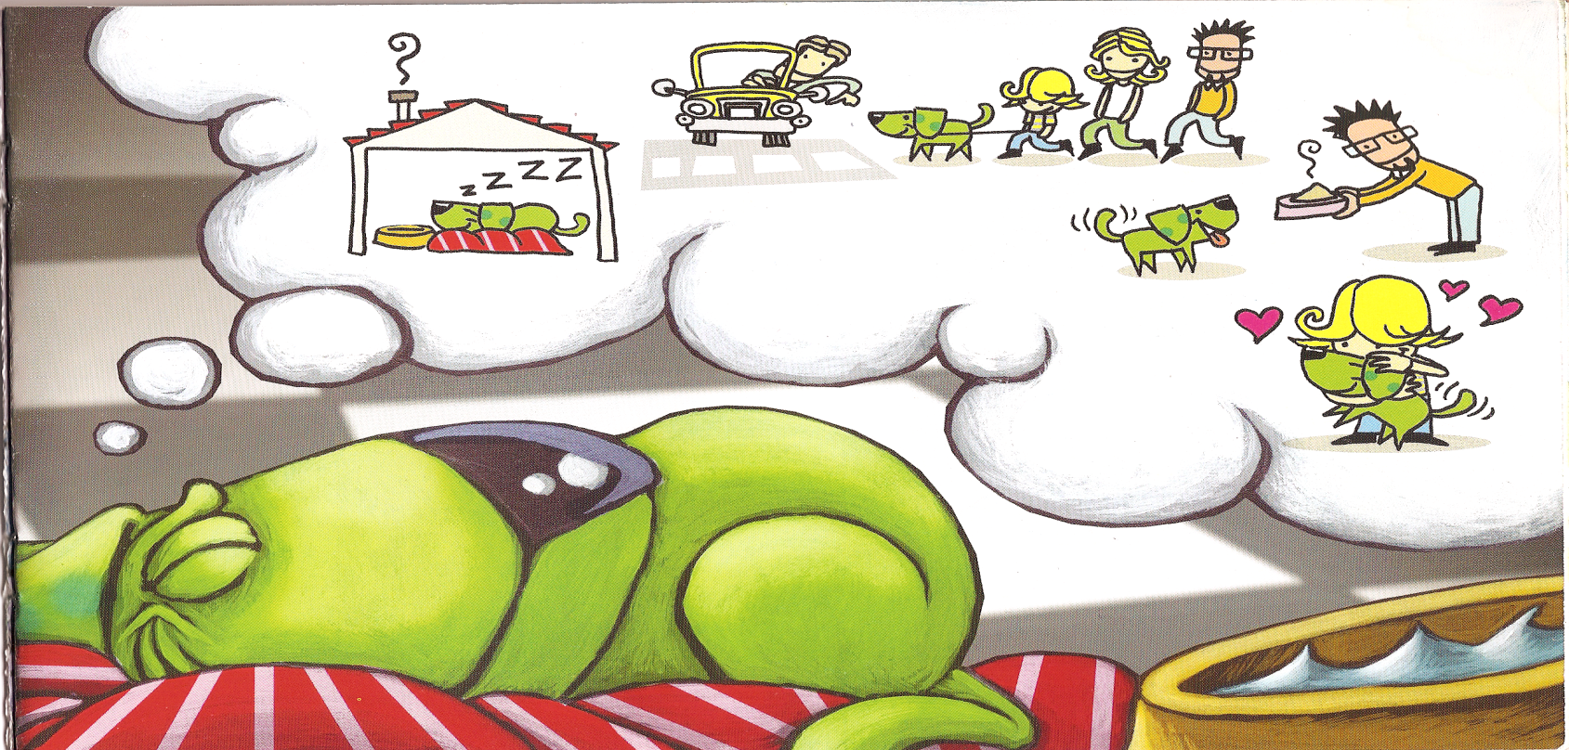
Abandonado se bebió el agua, comió toda su cena y se tumbó en la manta. ¿No se dan cuenta de que soy de color melón? Pensaba mientras se dormía.
Abandonado estaba tan a gusto que soñó por primera vez. En sueño tenía una casa caliente, los coches se paraban para que él pasara, todos los días le daban de comer y siempre lo acariciaban …! a pesar de ser de color melón! Qué sueño tan bonito.

Slide 6
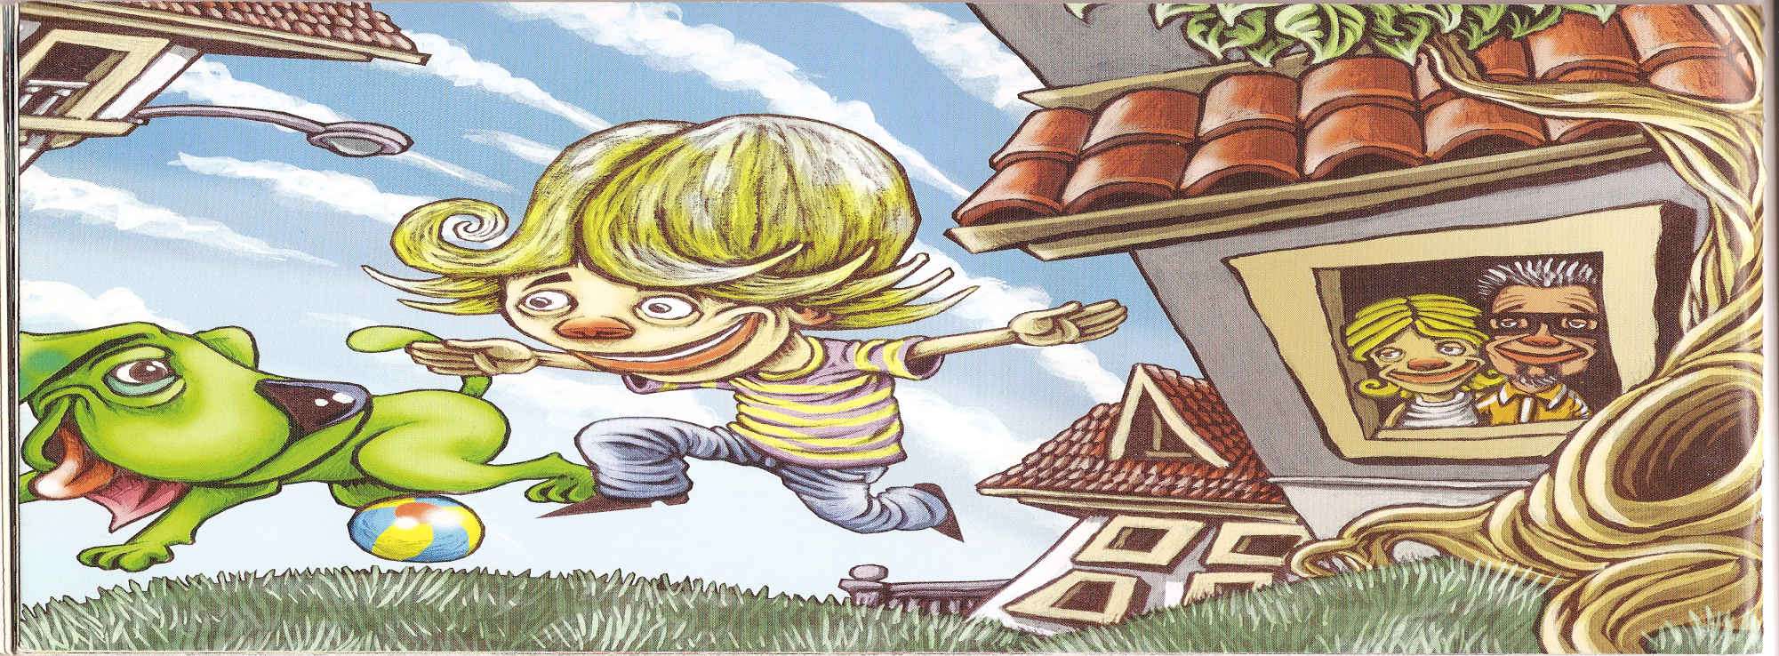
Cuando Abandonado despertó, el papá de Tomás le dijo: !Buenos días Meloncete!, eres todo un dormilón! Después fue al salón donde la mamá de Tomás sonrió: !Pero bueno Meloncín ya estás despierto! Tomás apareció corriendo, se abalanzó sobre él y lo abrazó: !Vamos a jugar Meloncito!
Abandonado no se lo podía creer: !Pero bueno si no les importa que sea de color melón! Era tan feliz.
Y así acaba la historia del perro de color melón que jamás volvió a llamarse Abandonado, y sí Meloncete, Meloncín y Meloncito.

Slide 7


